Slide 1
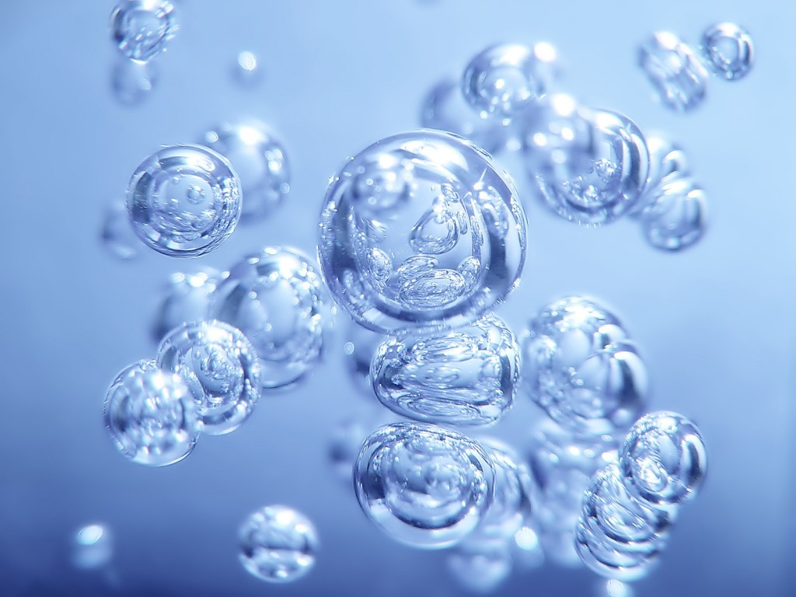

Исследовательско-творческий проект «Царица-водица»
Автор: Смирнова Г.Н

Slide 2
Аннотация.
Проект ориентирован на детей 4- 5 лет.
Проект долгосрочный, исследовательско-творческий, групповой.
Продолжительность проекта – 8 месяцев.
Участники проекта: воспитатели и воспитанники средней группы, работники пищеблока и прачечной, родители воспитанников, медицинская сестра.
Предметная область: межпредметный (окружающий мир, изодеятельность, экспериментирование)
Итоговое завершение проекта: интегрированное занятие «Царица-водица».

Slide 3
Цель проекта:
Ознакомление дошкольников со свойствами
воды, формирование умений экспериментирования с
предметами, развитие мелкой моторики, обогащение
словарного запаса.

Slide 4
Задачи проекта:
Развивать познавательные способности детей в процессе совместной исследовательской деятельности, практических опытов с водой, обогащать детей разнообразными сенсорными впечатлениям.
Формировать у детей осознанные представления о необходимости заботиться о своём здоровье.
формировать коммуникативные навыки детей, поддерживать стремление детей активно вступать в познавательное общение, высказывать своё мнение.
расширять кругозор детей, создавать атмосферу радости и удовольствия, обеспечивать эмоциональное благополучие.
воспитывать чувства симпатии к сверстникам, формировать единый детско-взрослый коллектив.
развивать творчество и креативность участников проекта.

Slide 5
Этапы работы.
Название этапов. | Деятельность участников (дети и родители). | Деятельность педагога.
Подготовительный | Формулирование проблемного вопроса. | Создание проблемной ситуации.
Проектировочный | Формулирование частных вопросов, определение темы исследования. | Планирование деятельности.
Практический | Проведение исследований, сбор материалов . | Поиск дополнительных ресурсов. Координация работы.
IV. Заключительный | Совместное мероприятие для детей и их родителей | Координация деятельности участников. Создание презентации проекта.

Slide 6
Частные вопросы | Тема исследования | Форма представления
Вопрос 1 «Как путешествует вода?» | 1. «Путешествие капельки Воды» | Экологический стенд «Путешествие Капельки» (круговорот воды в природе).
Вопрос 2 «Какая она вода?» | «Исследователи воды» «И это всё вода!» | Выставка рисунков «Превращение Капельки». Картотека игр и опытов с водой. Коллаж «Вода, вода, кругом вода» Уголок детского экспериментирования.
Вопрос 3 «Чем полезна вода?» | «Мойдодыр» | Конкурс рисунков «Вода в природе» (значение воды в жизни людей, животных, растений). Папка-передвижка «Развивающие детские игры с водой». Информационный листок «Как играть дома с водой». Папка-передвижка «Игры с водой - это интересно!». Дидактическая игрушка «Мойдодыр», «Капелька».

Slide 7
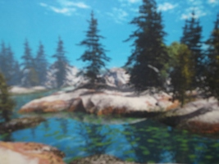
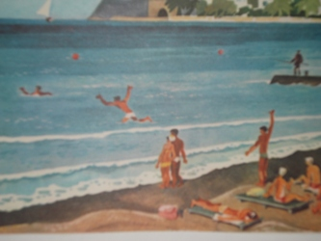
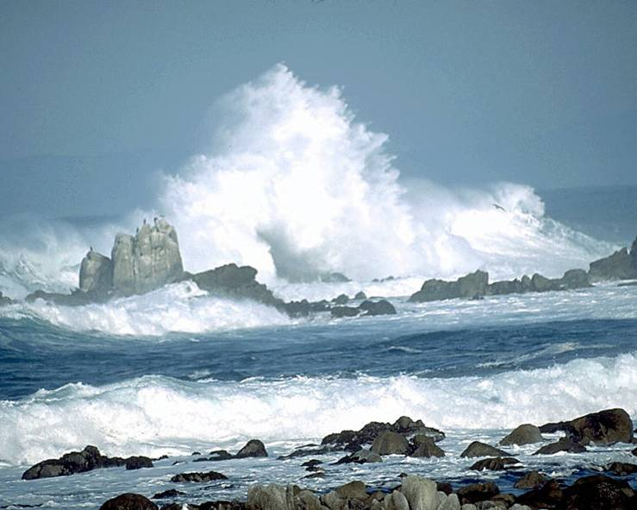
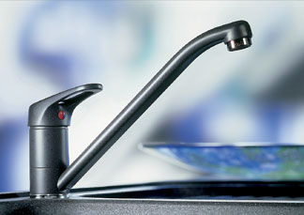
Вы слыхали о воде? Говорят она – везде!

Slide 8
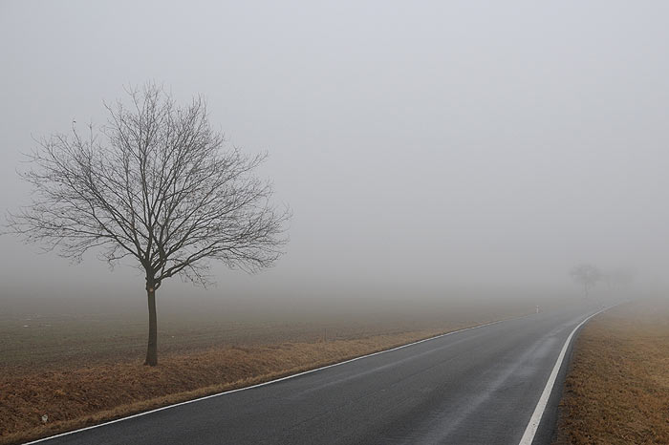
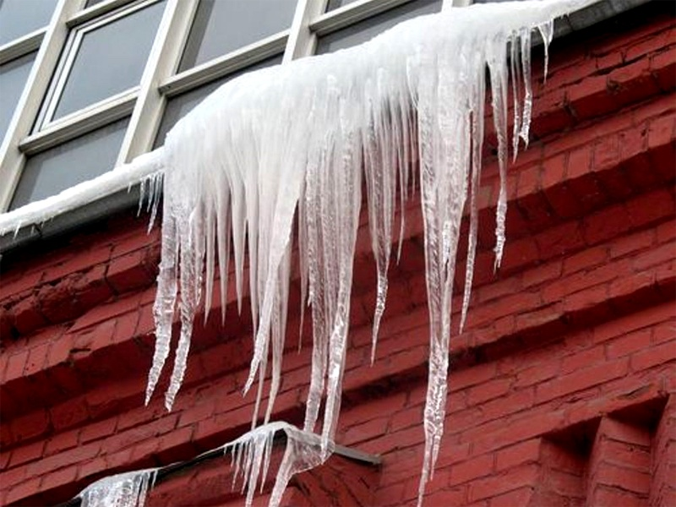
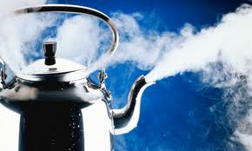

Slide 9
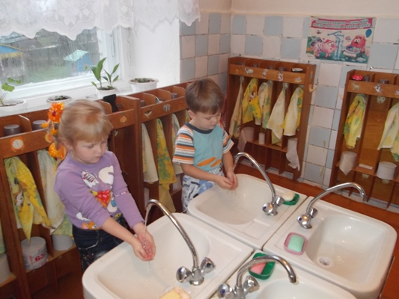
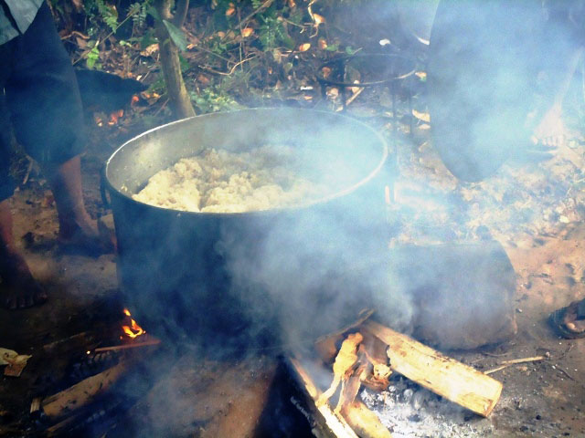
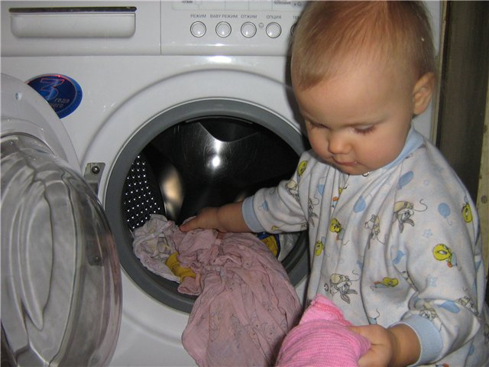

Slide 10
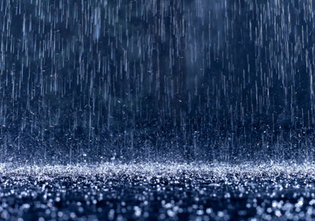
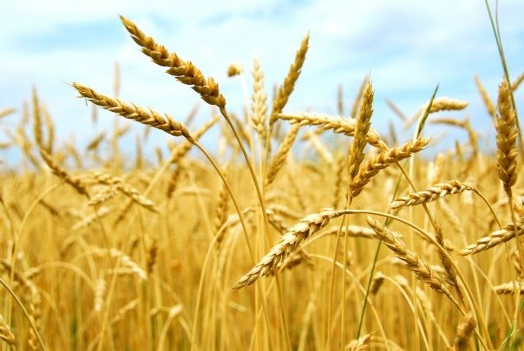
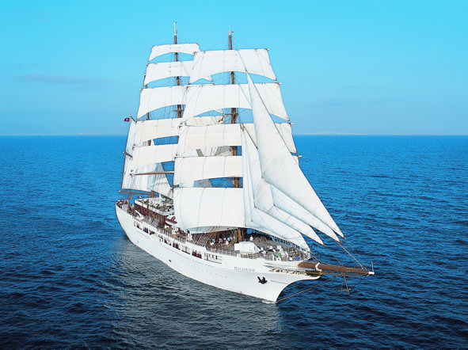

Slide 11
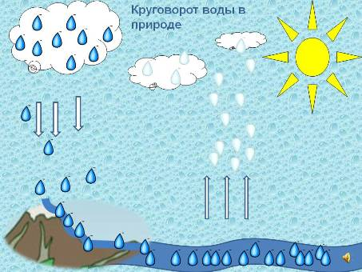
Мы узнали, как путешествует вода

Slide 12
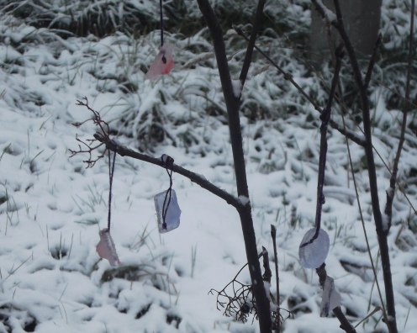
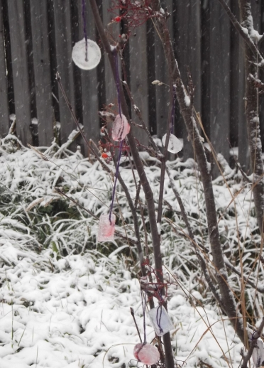
Чудеса с водой.

Slide 13
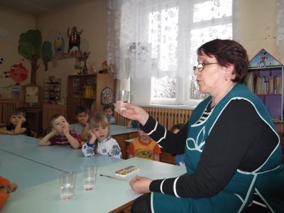
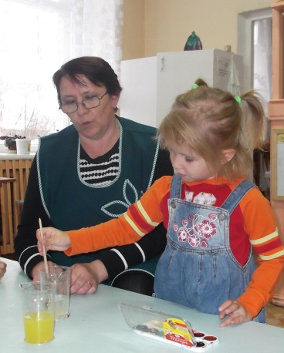
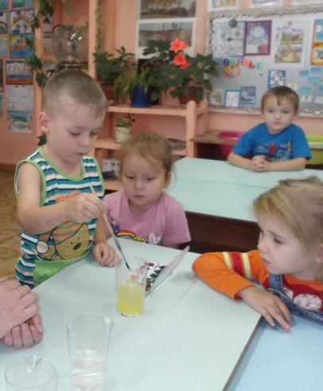
Опыты с водой
Notes:
Опыты с водой

Slide 14
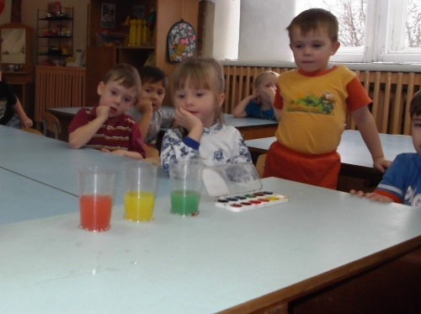
«Разноцветная водичка»
Notes:
«Разноцветная водичка»

Slide 15
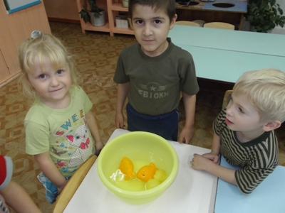
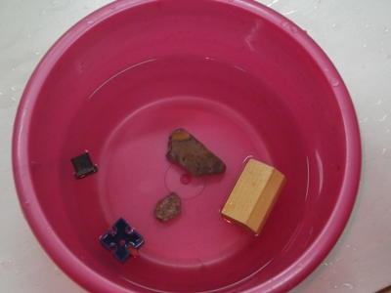
Тонет – не тонет.
Плавает – не плавает.
Notes:
Тонет – не тонет.

Slide 16
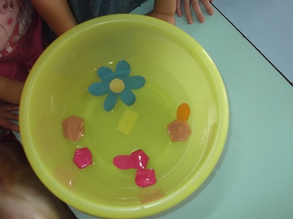
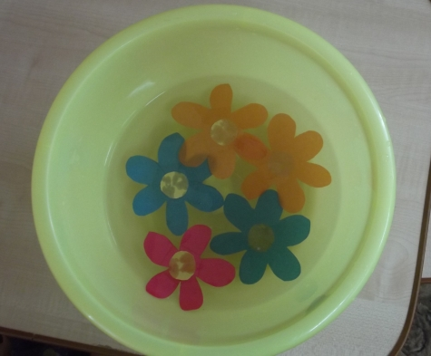
«Волшебные цветы»
Notes:
Волшебные цветы

Slide 17
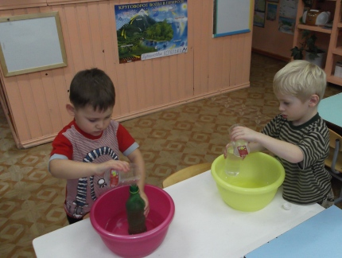
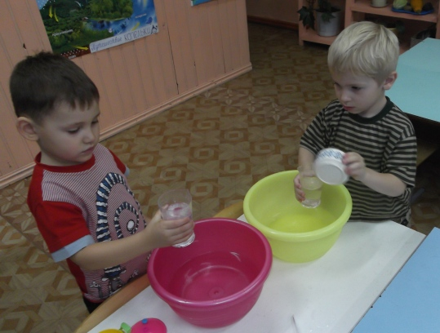
Игры «Переливалочки»

Slide 18
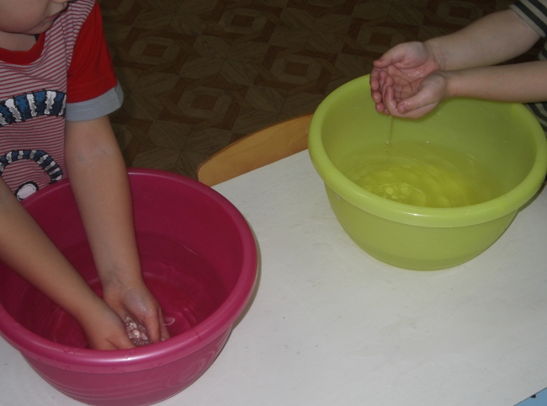
Упражнение « Лодочки»
Notes:
Упражнение « Лодочки»

Slide 19
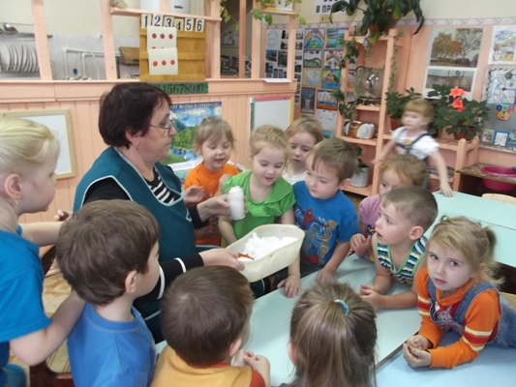
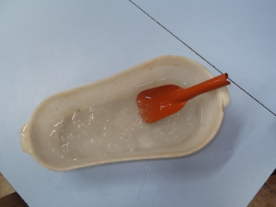
Свойства снега.
Notes:
Свойства снега

Slide 20
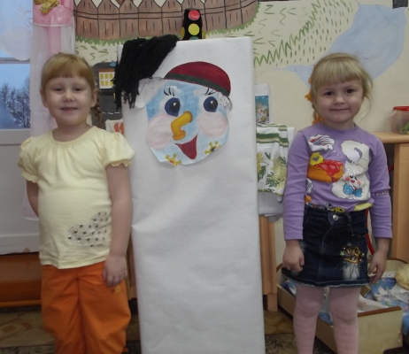
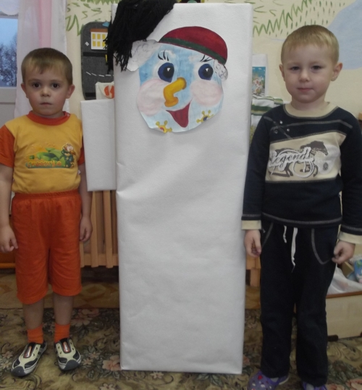
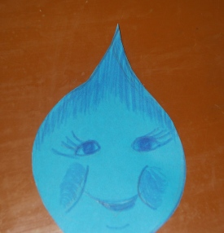
В гостях у Мойдодыра и Капельки.
Notes:
В гостях у Мойдодыра и Капельки.

Slide 21
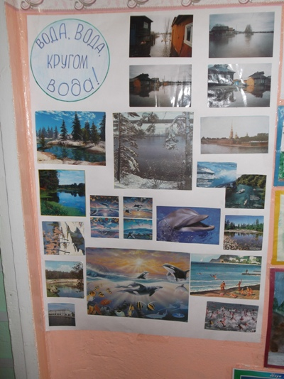

Slide 22
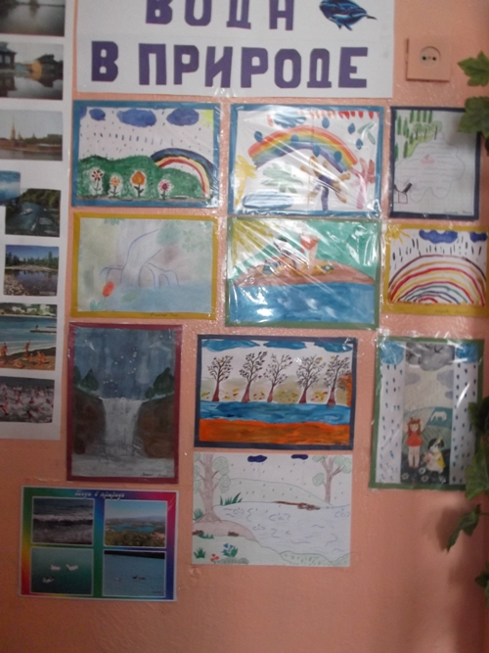

Slide 23
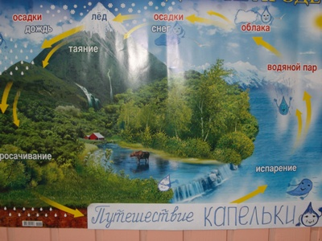

Slide 24
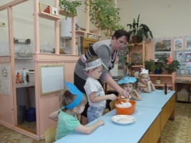
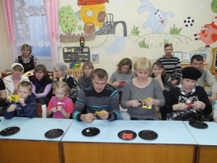
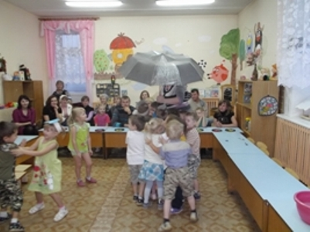
Итоговое интегрированное занятие
«Царица Водица»
Notes:
Итоговое интегрированное занятие «Царица Водица»

Slide 25
Спасибо за внимание!
Notes:
Спасибо за внимание!

